Slide 1


Slide 2
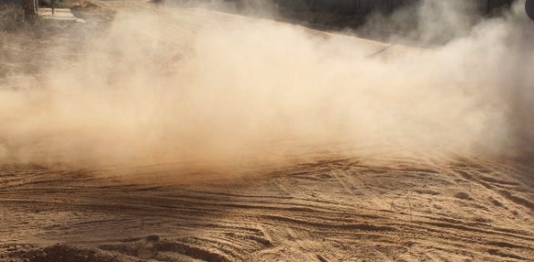


Novidade! Supressor de Poeira
Obras de Linhas de Transmissão:
  Abertura de acessos;
  Escavação;
  Lançamento de Cabos;
  Alto tráfego de Máquinas e veículos;
  Proibição de Serviços em clima com muitas nuvens de chuva (seco)
Muita Poeira

Slide 3
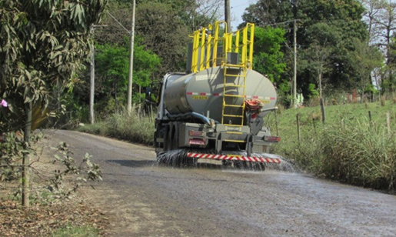
Novidade! Supressor de Poeira
Soluções Convencionais:
  Pulverizar Água nos trajetos:
    Alto Consumo de Combustível;
    Consumo de água (muitas vezes, potável);
      Período de racionamento de água no Brasil;
    Baixa eficácia em regiões tropicais, rápida evaporação
Muito caro, resultado por pouco tempo

Slide 4

Novidade! Supressor de Poeira
Novidade! Supressor de Poeira TEXPI:
  Polímero Multifuncional Biodegradável:
    Ambientalmente correto;
    Sem toxicidade;
    Sem poluição;
    Sem irritação à pele;
    Sem irritação ao trato respiratório
Ecologicamente Correto

Slide 5
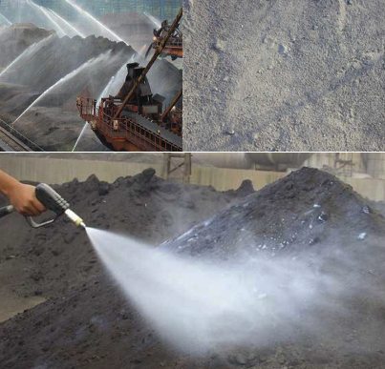

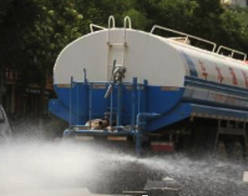
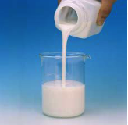
Novidade! Supressor de Poeira
Novidade! Supressor de Poeira TEXPI:
  Fácil Aplicação:
    Utiliza-se o mesmo sistema tradicional (pulverização);
    Dilui-se o polímero à água;
    Proporção de 30 a 60 partes de água por 1 de polímero;
    Pulverização, em dia seco, de 1,5 a 20kg / m²
      (dependente do tamanho médio da partícula de poeira)
    Pulverização em solo/minério seco a pelo menos 24h
      (garantir a penetração da mistura)
Simplicidade

Slide 6
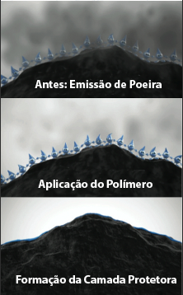
Novidade! Supressor de Poeira
Novidade! Supressor de Poeira TEXPI:
  Durabilidade:
    Espessura de camada após secagem de 2 a 30mm;
    Dureza da camada de até 3MPa;
    A camada forte e flexível;
    Durabilidade de até 3 meses;
Durabilidade

Slide 7
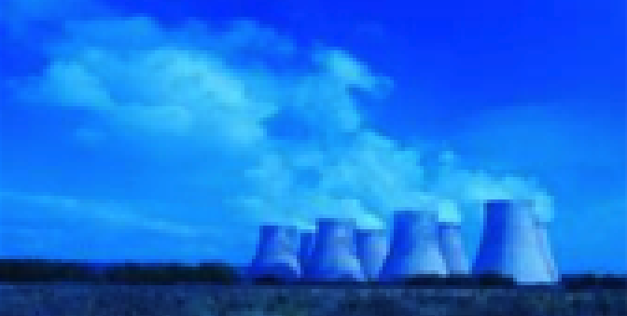
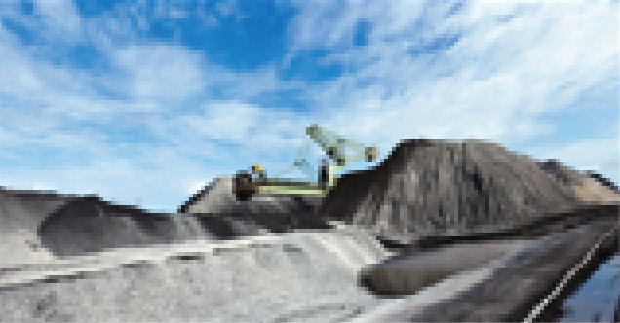
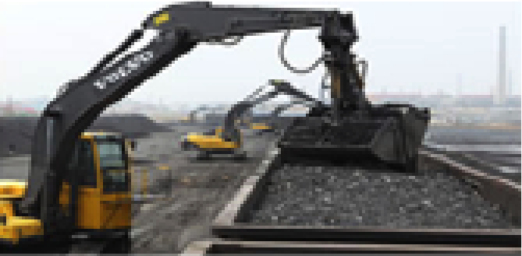
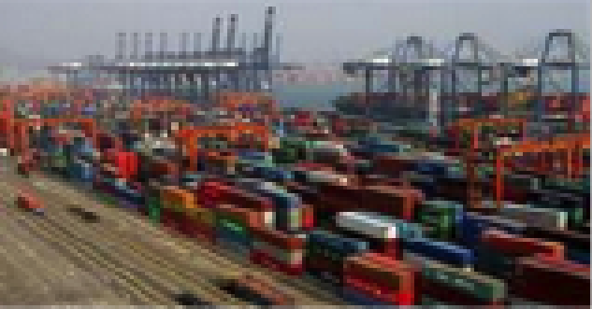
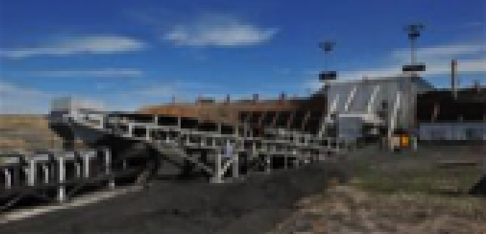
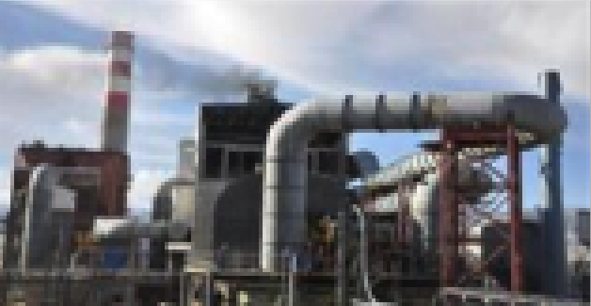
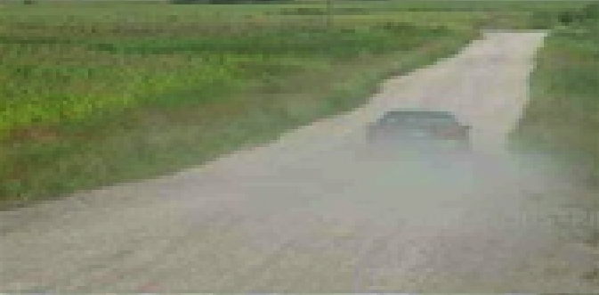
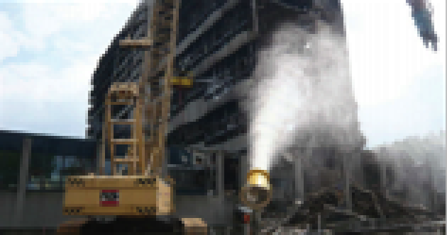
Novidade! Supressor de Poeira
Novidade! Supressor de Poeira TEXPI:
  Várias Aplicações:
    Geração Térmica;
    Armazenamento de Minérios;
    Transporte de Minérios;
    Indústria de Ferro e Aço;
    Poeira Urbana e Rural;
    Indústria da Construção;
    Ao redor de Subestações e LT’s onde a poeira do solo levantada pelo vento contamina os isoladores

Slide 8
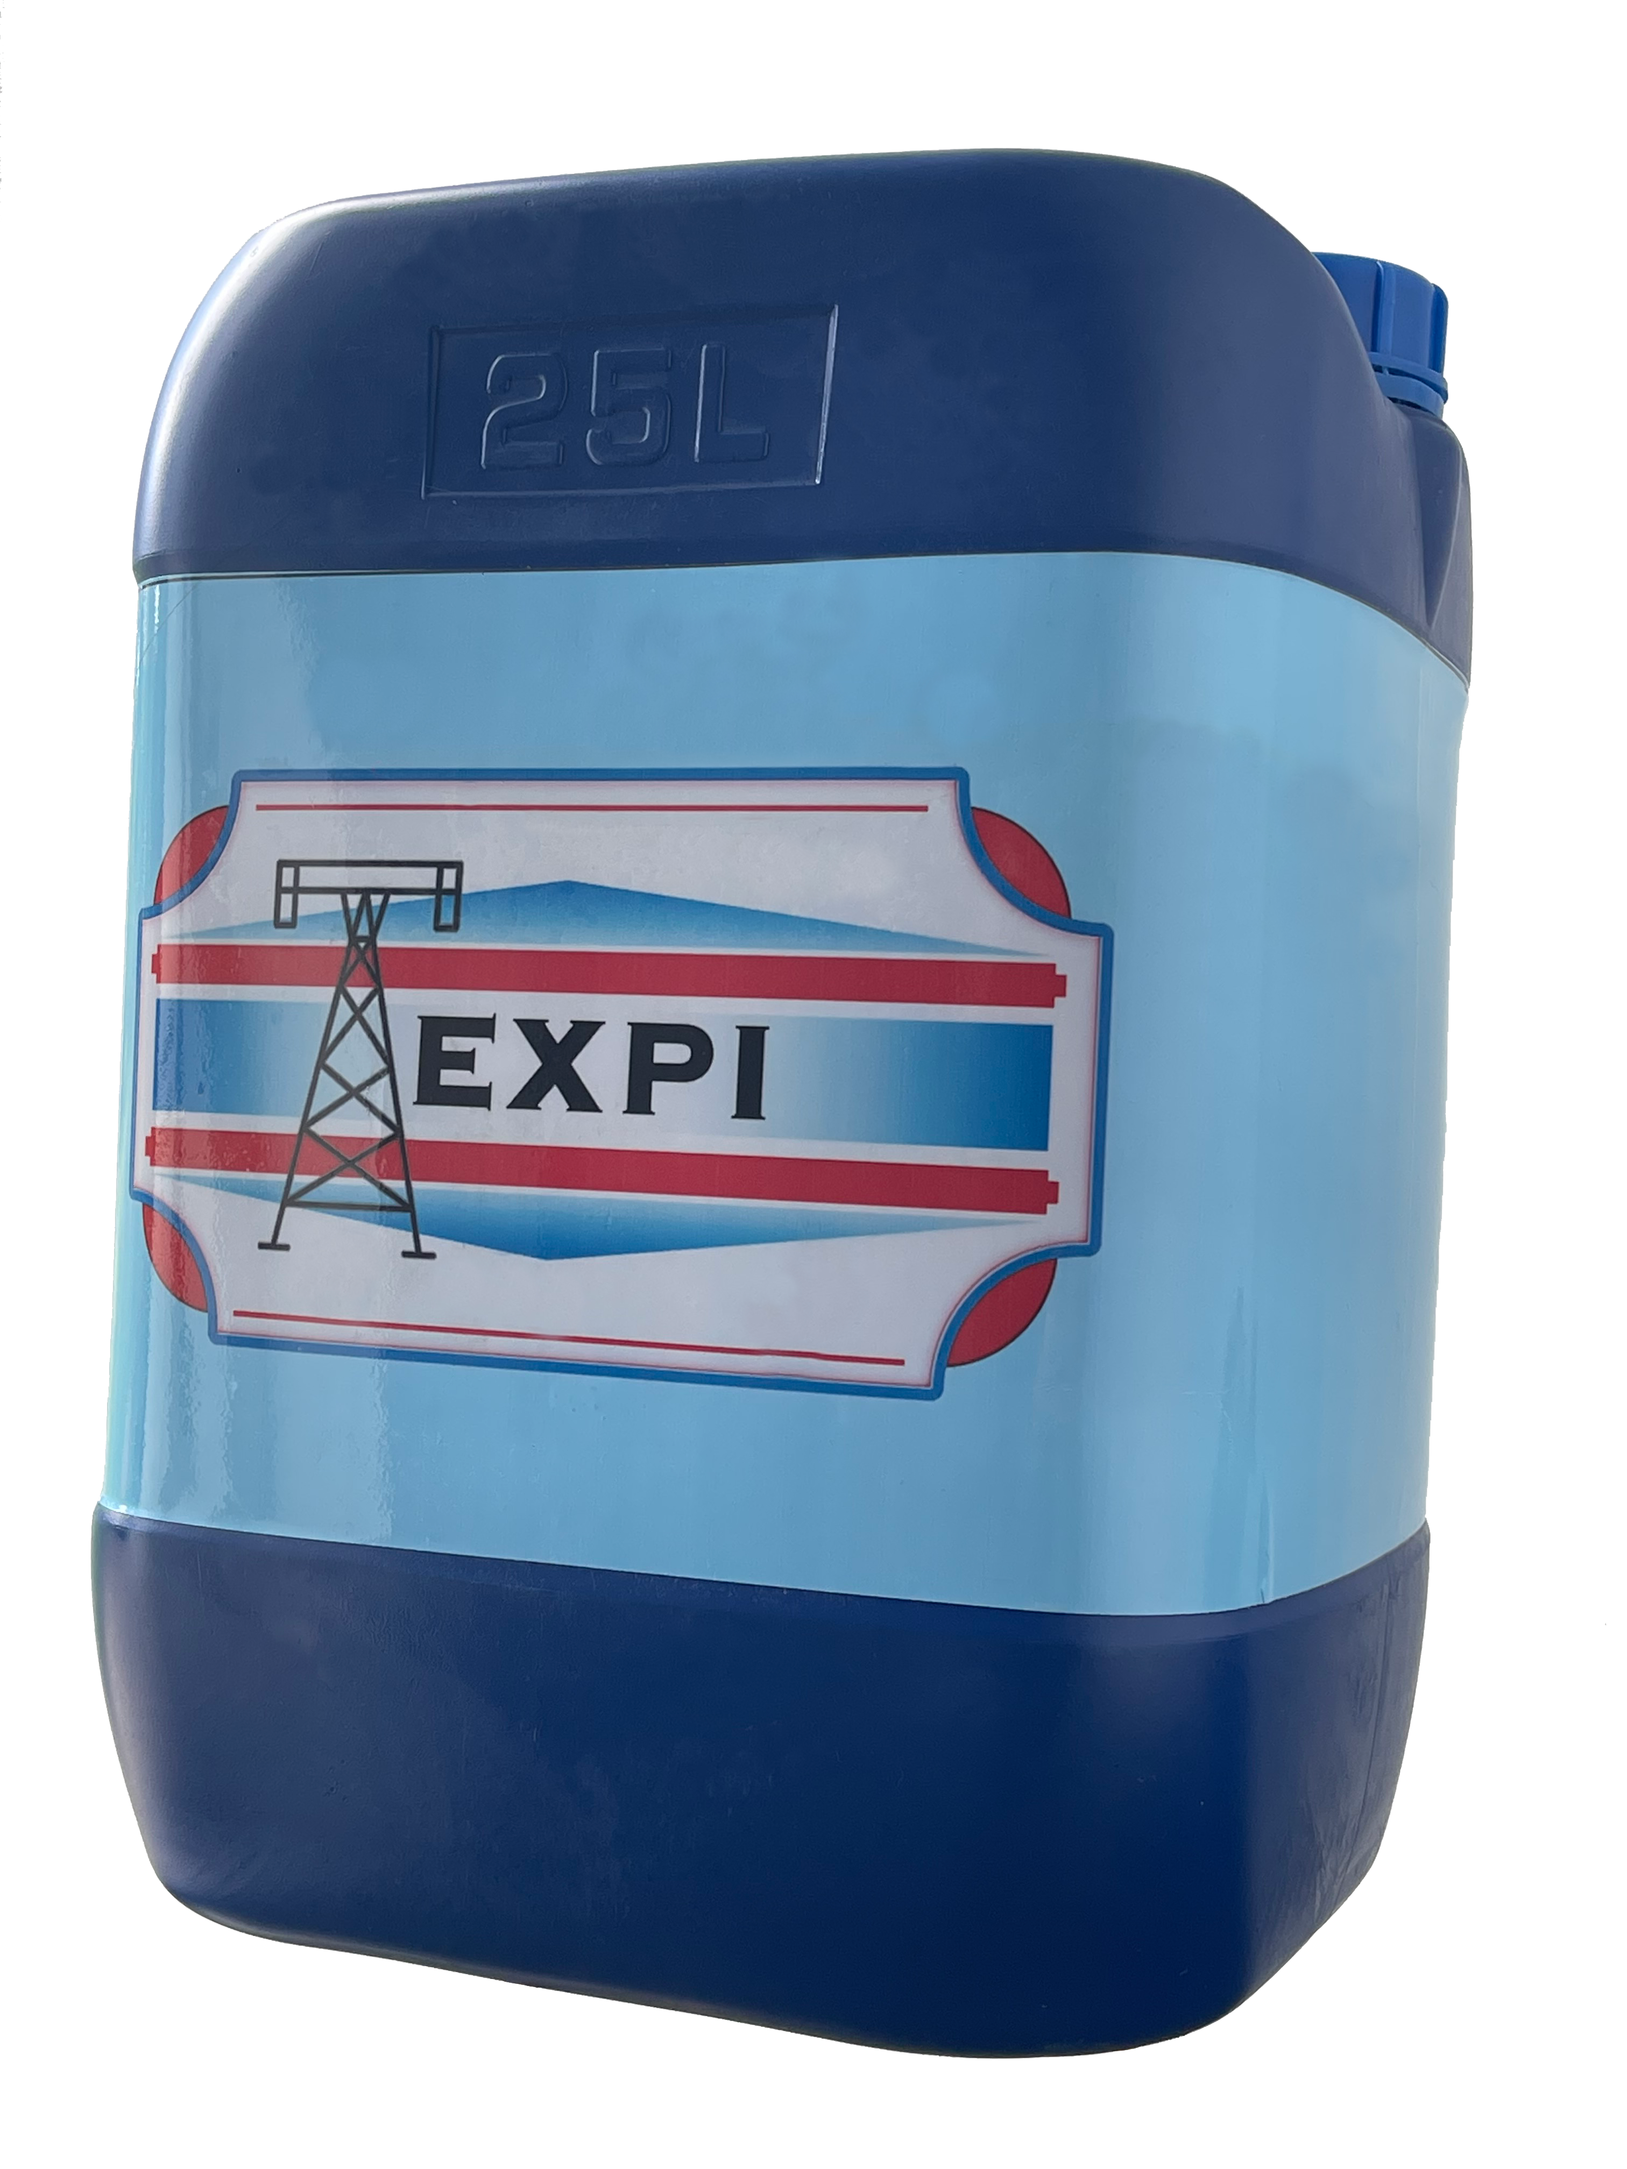
Novidade! Supressor de Poeira
Novidade! Supressor de Poeira TEXPI:
  Embalagens:
    Bombona com 25kg;
    Outras opções conforme necessidade.
  Armazenamento:
    Em ambiente coberto;
    Longe de fontes de calor e chama.

Slide 9
Perguntas e Respostas
A: Após a aplicação do material nas estradas de mineração, é possível a utilização de veículos pesados em geral, principalmente caminhões de grande porte? Ou há um período de espera para a secagem completa?
Recomenda-se a pulverização com alta concentração de supressor de poeira na estrada mineração seca com uma proporção de 1:10 até 1:20 para maximizar a capacidade de supressão de pó e aderência ao solo mineral.
Depois de 24h da pulverização, o veículo pode ser conduzido diretamente.
A adesão do agente de supressão de poeira são consumidas depois de algum tempo, usualmente entre 1 e 3 meses.

Slide 10
Perguntas e Respostas
B: O tráfego de veículos não fará com que o material aplicado se solte ou grude nos pneus com facilidade?
O agente de supressão de poeira, depois de seco, não aderirá ao pneu.
O veículo transitará pelas estradas de mineração sobre o solo com crostas e blocos de solo aderidos pela ação do Supressor de Poeira.
Se a carga do veículo exceder a capacidade de carga da estrada de mineração, ele destruirá o solo e suas crostas durante a condução, mas ainda assim há a contribuição de impedir que a poeira se disperse pelo ar.

Slide 11
Perguntas e Respostas
B: O tráfego de veículos não fará com que o material aplicado se solte ou grude nos pneus com facilidade?
O agente de supressão de poeira, depois de seco, não aderirá ao pneu.
O veículo transitará pelas estradas de mineração sobre o solo com crostas e blocos de solo aderidos pela ação do Supressor de Poeira.
Se a carga do veículo exceder a capacidade de carga da estrada de mineração, ele destruirá o solo e suas crostas durante a condução, mas ainda assim há a contribuição de impedir que a poeira se disperse pelo ar.
C: Existe o risco de o chão ficar escorregadio?
Não há risco do piso se tornar escorregadio.

Slide 12
Perguntas e Respostas
D: O material pode ser aplicado em uma estrada de terra mesmo se o solo estiver úmido ou molhado? Ou apenas com o chão seco?
O solo úmido satura o solo com água, o que afeta o tempo de secagem do agente de supressão de poeira. Mas não há necessidade de esperar que o solo úmido seque completamente.
É possível aplicar o material diretamente no solo um pouco úmido.

Slide 13
Perguntas e Respostas
E: Depois de aplicado o supressor de poeira as chuvas não atrapalham, independente da intensidade da chuva ser forte ou mesmo granizo? O efeito da inundação não vai amolecer esse material?
Conforme diferentes proporções de diluição, a formação de filmes de crostas de solo terão diferentes espessuras, resultando em durezas e resistências diferentes. Consulte a Tabela abaixo.
Quando a força sobre o solo excede a resistência, o filme de crosta de solo rachará.
Seguem detalhes de como climas diferentes atuam sobre o composto Supressor de Poeira:
Chuva ou neve apenas molham a estrada, não destrói os filmes de crosta de solo. Portanto, depois de seco, ainda permanece a película de crosta de solo.
Se o impacto de uma chuva forte ou granizo sobre o filme de solo com crosta exceder a resistência, será necessário pulverizar novamente o agente de supressão de poeira.
Caso contrário, depois que o solo secar, haverá uma película residual de solo com crosta, mas com eficácia menor.
Para efeito de inundação, a inundação irá limpar o solo e o agente de supressão de poeira juntos .
Usualmente uma nova aplicação deve ser feita entre 1 e 3 meses, conforme a situação real.
Tamanho médio de partícula do material | Valor de pulverização (Proporção 1:30) | Valor de pulverização (Proporção 1:50) | Espessura da camada após cura 24h | Resistência do filme de crosta de solo
＜0,05 mm | 1,6 kg / m ² | 2KG / m ² | 2-7mm | < 0,05 MPa
＜1mm | 3,2 kg / m ² | 4KG / m ² | 3-15mm | 0,05-0,3 MPa
＜10mm | 8KG / m ² | 10KG / m ² | 13-20mm | 0,3-1MPa
＜30mm | 16KG / m ² | 20KG / m ² | 15-30mm | 1-3MPa

Slide 14
Perguntas e Respostas
F: Se esse material se desprender e for levado pela chuva para lagos e rios, existe algum perigo em relação à fauna e flora local?
O agente de supressão de poeira é composto de um novo tipo de polímero biodegradável multifuncional.
O supressor de poeira funcionará por até três meses, depois se degradará por si mesmo, não causando danos a animais e plantas.
Fizemos testes a respeito, podemos compartilhar nossos relatórios de testes.
G: Precisa usar algum EPI específico para quem está aplicando o produto ou para quem está próximo à área?
O agente de supressão de poeira TEXPI é um produto ambientalmente correto, sem toxicidade, não polui, não irrita a pele humana e o trato respiratório. É fácil de aplicar, não há necessidade de usar nenhum EPI específico para quem está aplicando ou para quem está próximo à área.

Slide 15
Perguntas e Respostas
H: Quando o supressor é aplicado em montes de produtos processados e de fina granularidade como carvão, talco, cal, minérios em geral, há alguma alteração física ou química nestes materiais?
Nosso agente de supressão de poeira é composto por um novo tipo de polímero multifuncional biodegradável.
As moléculas reticuladas no polímero formam uma estrutura de rede com vários grupos de íons entre as moléculas.
Devido à alta densidade de carga, eles têm forte afinidade com íons.
Por meio da coagulação e da colagem, capturam rapidamente e absorvem com firmeza a poeira fina.
Após a secagem, se solidifica e forma uma película na superfície do pó.
Forma-se então uma camada de cobertura endurecida na superfície do material produtor de poeira (como areia, carvão, minério de ferro, calcário, fósforo ou serragem por exemplo).
Resumindo, o agente iônico supressor de poeira apenas forma um filme na superfície do material e não altera as propriedades físicas e químicas do próprio material.

Slide 16
Perguntas e Respostas
I: Para aplicação em estradas de mineração são necessárias duas (ou mais) demãos ou só uma serve? Qual o percentual mínimo de supressor x litros de água?
Na primeira aplicação do agente supressor de poeira em estradas de mineração, sugerimos duas demãos, mas apenas uma ainda produz resultados importantes.
Para estradas de mineração, a porcentagem mínima de supressor x litros de água é 1kg:50kg de água.
Consulte a tabela abaixo para o efeito da diluição para proporção de 1:30 e 1:50 vezes:
Tamanho médio de partícula do material | Valor de pulverização (Proporção 1:30) | Valor de pulverização (Proporção 1:50) | Espessura da camada após cura 24h | Resistência do filme de crosta de solo
＜0,05 mm | 1,6 kg / m ² | 2KG / m ² | 2-7mm | < 0,05 MPa
＜1mm | 3,2 kg / m ² | 4KG / m ² | 3-15mm | 0,05-0,3 MPa
＜10mm | 8KG / m ² | 10KG / m ² | 13-20mm | 0,3-1MPa
＜30mm | 16KG / m ² | 20KG / m ² | 15-30mm | 1-3MPa

Slide 17
Perguntas e Respostas
J: Há necessidade de treinar a pessoa que aplicará o material?
Nosso agente de supressão de poeira é fácil de aplicar e pode ser usado conforme a necessidade.
Os trabalhadores apenas precisam ser treinados nas etapas de diluição e na proporção de diluição na primeira vez. Portanto, nenhum treinamento especial é necessário.
Passos de diluição:
1-) Adicionar o supressor de poeira no recipiente
2-) Adicionar água (a agitação produzida pela colocação da água no recipiente normalmente é suficiente). Se necessário, outros métodos de agitação podem ser utilizados.

Slide 18
Perguntas e Respostas
K: A mistura do supressor na água (kg de supressor x litros de água) é só adicionar ou deve ser misturado com ferramentas? E quais ferramentas seriam, por exemplo, em um caminhão-pipa?
Se você quiser usar um caminhão-pipa para pulverizar a estrada de mineração, pode misturar o agente supressor de poeira em um recipiente e colocá-lo no caminhão-pipa.
Ou pode adicionar o agente supressor de poeira primeiro no caminhão-pipa e depois adicionar a água, onde a mistura é atingida pela movimentação da água ao ser colocada no tanque do caminhão-pipa.

Slide 19
OBRIGADO

